Slide 1
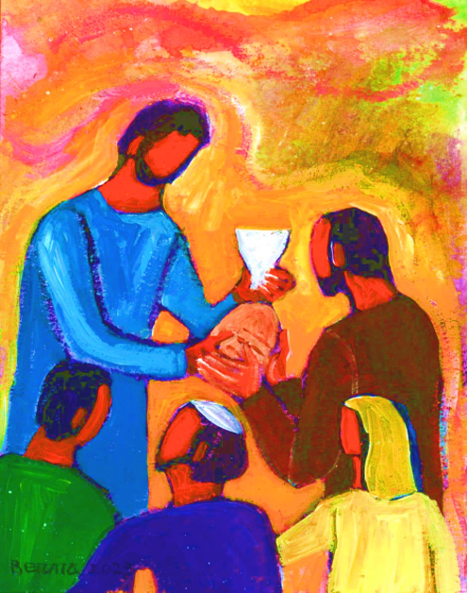
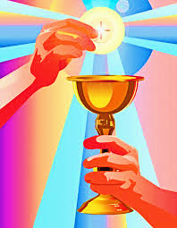
Dimanche 7 juin 2026
Le Saint Sacrement
du Corps et du sang du Christ
« Ma chair est la vraie nourriture,
et mon sang est la vraie boisson. »
Jean 6, 55
Messe préparée par le groupe de prière « Notre Dame de confiance »

Slide 2
Levons les yeux, voici la vraie Lumière,
Voici le Christ qui nous donne la Paix !
Ouvrons nos cœurs à sa Miséricorde,
Notre Sauveur est au milieu de nous !
Jésus-Christ, le Fils de Dieu fait homme
Vient demeurer au milieu de son peuple !
Regardez ! Voici l’Emmanuel ! Dieu avec nous, venu dans notre chair !

Slide 3
Levons les yeux, voici la vraie Lumière,
Voici le Christ qui nous donne la Paix !
Ouvrons nos cœurs à sa Miséricorde,
Notre Sauveur est au milieu de nous !
Il est Dieu, Il est notre Lumière,
rayon jailli du Cœur très saint du Père !
Sa clarté embrase l’univers,
Il est la Vie illuminant la nuit !

Slide 4
Levons les yeux, voici la vraie Lumière,
Voici le Christ qui nous donne la Paix !
Ouvrons nos cœurs à sa Miséricorde,
Notre Sauveur est au milieu de nous !
Entendons l’appel de la Sagesse,
L’Époux très Saint nous invite à ses Noces !
« Venez tous au banquet de l’Agneau,
mangez ce pain et buvez de ce vin » !

Slide 5
Levons les yeux, voici la vraie Lumière,
Voici le Christ qui nous donne la Paix !
Ouvrons nos cœurs à sa Miséricorde,
Notre Sauveur est au milieu de nous !

Slide 7
Gloria, gloria, in excelsis Deo ! (bis)
Paix sur la terre aux hommes qu’il aime
Nous te louons, nous te bénissons,
nous t’adorons,
Nous te glorifions, nous te rendons grâce
pour ton immense gloire,
Seigneur Dieu, roi du ciel,
Dieu le Père tout-puissant

Slide 8
Gloria, gloria, in excelsis Deo ! (bis)
Seigneur, Fils unique, Jésus-Christ,
Seigneur Dieu, Agneau de dieu, le fils du Père ;
Toi qui enlèves les péchés du monde,
prends pitié de nous ;
Toi qui enlèves les péchés du monde,
reçois notre prière ;
Toi qui es assis à la droite du Père,
prends pitié de nous;

Slide 9
Gloria, gloria, in excelsis Deo ! (bis)
Car toi seul es Saint, toi seul es Seigneur,
Toi seul es le Très-Haut ;
Jésus-Christ avec le Saint-Esprit
Dans la gloire de Dieu le Père, AMEN

Slide 11
Psaume
Glorifie le Seigneur, Jérusalem!

Slide 13
Prière universelle
MARIE, NOTRE MÈRE
ENTENDS NOS PRIÈRES
QU’ELLES MONTENT JUSQU’AUX CIEUX
AUPRÈS DE NOTRE PÈRE,
AUPRÈS DE NOTRE PÈRE. ».

Slide 15
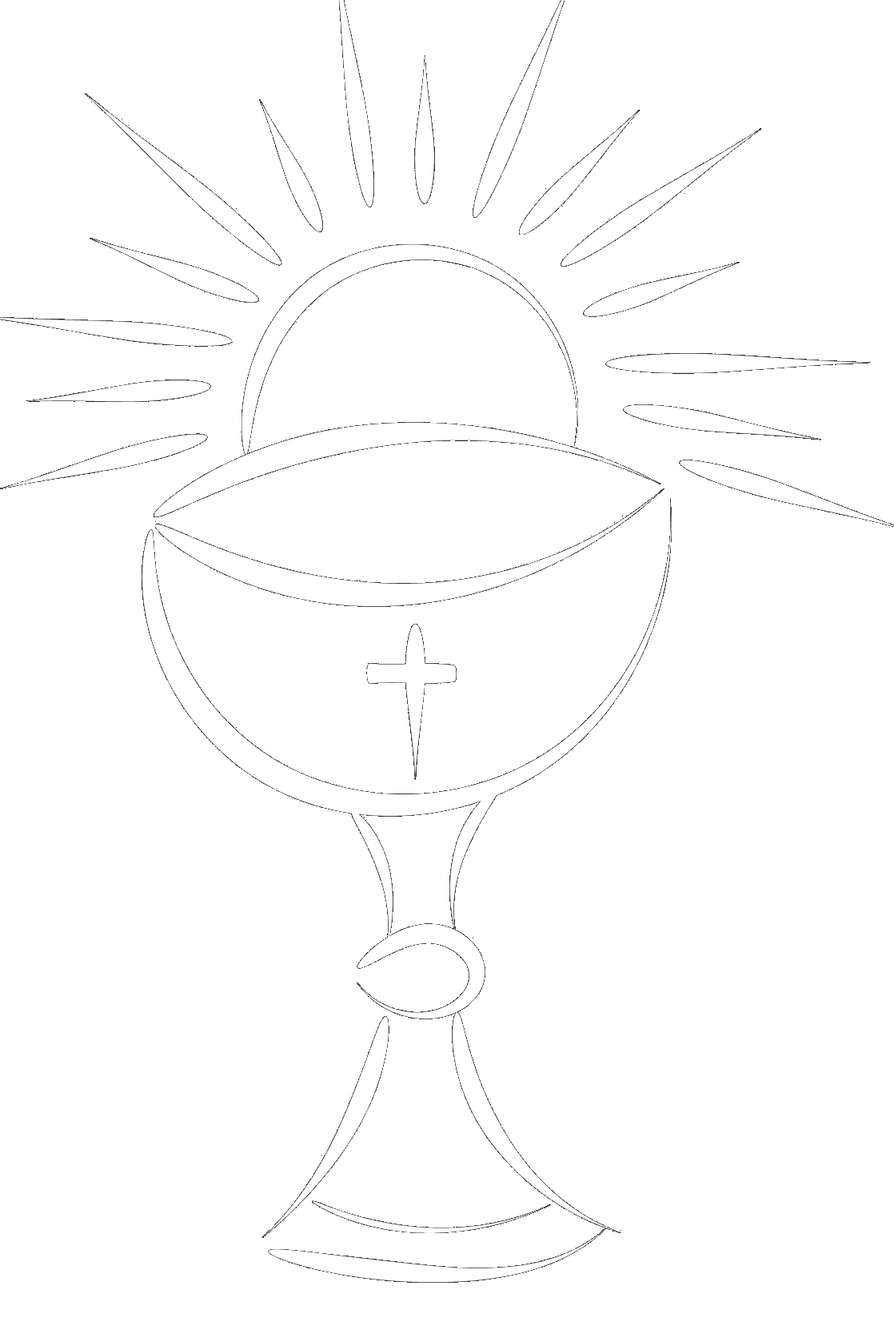
Je suis là, contemplez ce mystère.
Par amour, j'ai donné ma vie.
Approchez, venez à la lumière,
Accueillez mes grâces infinies.
Je ne suis pas digne de te recevoir,
Seigneur, viens à mon secours.
Aide-moi à croire, donne-moi la foi,
Seigneur, toi seul es mon Dieu.

Slide 16
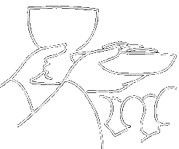
Je suis là, contemplez ce mystère.
Par amour, j'ai donné ma vie.
Approchez, venez à la lumière,
Accueillez mes grâces infinies.
Ton cœur est la source, qui ne tarit pas,
Seigneur, tu nous as tant aimés.
Donne-nous l'eau vive, nous n'aurons plus soif.
Sans fin, tu veux nous combler

Slide 17
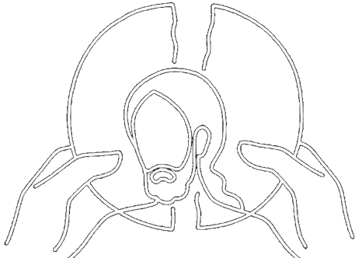
Je suis là, contemplez ce mystère.
Par amour, j'ai donné ma vie.
Approchez, venez à la lumière,
Accueillez mes grâces infinies.

Slide 19
Dieu saint, Dieu fort, Dieu immortel,
béni soit ton nom !
Ciel et terre sont remplis de ta gloire !
Dieu saint, Dieu fort, Dieu immortel,
béni soit ton nom !
Béni soit Celui qui vient au Nom du Seigneur !
Dieu saint, Dieu fort, Dieu immortel,
béni soit ton nom !

Slide 21
Anamnèse
Gloire à toi qui étais mort, Gloire à toi, Jésus
Gloire à toi qui es vivant, Gloire à toi
Gloire à toi ressuscité,
Viens revivre en nous
Aujourd’hui et jusqu’au dernier jour.

Slide 23
La paix, elle aura ton visage,
La paix, elle aura tous les âges.
La paix sera toi, sera moi, sera nous,
Et la paix sera chacun de nous.
Agneau de Dieu qui enlèves le péché du monde,
Prends pitié de nous.
Agneau de Dieu qui enlèves le péché du monde,
Donne-nous la paix.

Slide 25
Nous t’avons reconnu Seigneur
Nous t’avons reconnu Seigneur
à la fraction du pain,
Notre cœur est tout brûlant
quand nous venons jusqu’à toi,
Fortifie notre foi, Ô Christ,
en cette communion,
Fais de nous un seul corps, unis en un seul esprit.

Slide 26
Tu as dit: «vous ferez cela en mémoire de moi»
Pain et vin sont consacrés en signe de ton salut,
Ils nous donnent ta vie Ô Christ,
en cette communion,
Corps livré, sang versé,
pour nous sauver du péché

Slide 27
Nous venons t’adorer Seigneur,
en partageant le pain,
Notre roi, notre pasteur,
Jésus notre Rédempteur,
Tu découvres ta gloire
Ô Christ, en cette communion,
Ouvre nous le chemin,
reçois nous auprès de toi

Slide 29
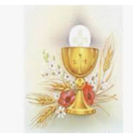


Le groupe de prière « Notre Dame
de Confiance » se réunit
tous les premiers lundis de chaque mois, à 18h30,
dans la chapelle de l’église Saint Pierre Saint Paul à Colombes.
Louanges,
Partage autour d’un texte biblique,
Intentions de prière,
chant marial…

Slide 31
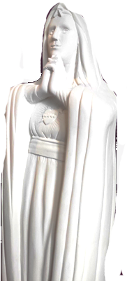
MARIE, TENDRESSE DANS NOS VIES
MARIE, CHEMIN QUI MÈNE A LUI
TON “OUI” FLEURIT
DANS NOTRE VIE
MERCI POUR CE CADEAU BÉNI
S’il te plaît, Sainte Vierge
obtiens-nous de Jésus
De faire un beau silence
pour habiter chez Lui

Slide 32
MARIE, TENDRESSE DANS NOS VIES
MARIE, CHEMIN QUI MÈNE A LUI
TON “OUI” FLEURIT
DANS NOTRE VIE
MERCI POUR CE CADEAU BÉNI
S’il te plaît, Sainte Vierge
obtiens-nous de Jésus
De vivre en Sa présence,
pour mieux lui dire “oui”

